Slide 1
Observatório de mercado B3
Analytics financeiro
Performance e risco de 12 ativos
01/01/2021 a 31/12/2023
Rodrigo Correa
Projeto Final de Analytics Financeiro, Linha 2
Notes:
Projeto de Rodrigo Correa. Explicar que a análise retrospectiva compara 12 ativos brasileiros de 2021 a 2023. Fonte: data/b3_2021_2023.csv e data/manifest.json.

Slide 2
Universo e cobertura dos dados
Grupo didático | Ativos
Indústria e materiais | WEGE3, EMBR3, VALE3, GGBR4, KLBN11
Energia | PETR4, PRIO3, EGIE3
Financeiro | ITUB4, BBDC4
Consumo e serviços | ABEV3, RENT3
8.940 registros reais
247 pregões em 2021, 250 em 2022 e 248 em 2023
Fonte: Yahoo Finance via yfinance. Snapshot adquirido em 30/10/2026.
Notes:
Os quatro grupos são didáticos, não a classificação oficial da B3. KLBN11 é uma unit. Snapshot: 745 pregões por ativo e 8.940 registros, primeiro em 04/01/2021 e último em 28/12/2023. Fonte: data/manifest.json.

Slide 3
Aquisição, qualidade e contingência
1 Aquisição diária
2 Contrato de dados
Yahoo Finance, período fixo
e tentativas em caso de falha
Tipos, preços, chaves, universo
e cobertura anual validados
3 Snapshot auditável
4 Dashboard resiliente
CSV local e manifesto com SHA-256
para reproduzir a análise
PostgreSQL prioritário
CSV automático se o banco falhar
Módulos separados para aquisição, banco, indicadores e interface.
Notes:
Fontes: src/etl.py, src/schema.py, src/database.py e docs/PUBLICACAO.md. A configuração usa st.secrets. A aquisição consulta .SA, mantém Adj Close e faz até três tentativas. EMBR3 tem alias de aquisição EMBJ3.SA.

Slide 4
PETR4 liderou o retorno no período
Retorno acumulado de 2021 a 2023. Preços ajustados pelo provedor.
Notes:
Retornos simples acumulados de Adj Close, entre 04/01/2021 e 28/12/2023. Não há taxas e impostos. Dados e cálculos: docs/resultados.json, src/analytics.py e data/b3_2021_2023.csv.

Slide 5
A carteira acumulou retorno de 58,41%
Base inicial 100 em 04/01/2021. Pontos de fechamento mensal.
Notes:
A série da carteira é a média das 12 séries normalizadas com pesos iguais no início e sem rebalanceamento. O gráfico usa pontos mensais para apresentação; o dashboard usa a série diária completa. Fonte: docs/resultados.json, src/analytics.py.

Slide 6
Volatilidade e perdas desde o topo
33,61%
Volatilidade média
dos ativos, % a.a.
−58,27%
Maior drawdown
EMBR3
O risco de uma carteira depende também da relação entre os ativos.
Notes:
Volatilidade individual: desvio padrão amostral de retornos simples diários × raiz de 252. A maior queda desde o topo foi de EMBR3: -58,27%. Fonte: docs/resultados.json e src/analytics.py.

Slide 7
Definições que sustentam a análise
Indicador | Definição
Base 100 | 100 × preço ajustado / preço inicial
Retorno acumulado | (preço final / preço inicial − 1) × 100
Volatilidade anualizada | Desvio padrão amostral dos retornos × √252 × 100
Drawdown | (preço / maior preço até a data − 1) × 100
SMA 21 e SMA 50 | Média dos últimos 21 ou 50 pregões
Retornos e drawdown em percentual. SMA em reais, sobre preço ajustado.
Notes:
Fórmulas completas e definições constam no README e na aba Metodologia. A SMA usa histórico anterior ao filtro, sem usar preços futuros. O primeiro retorno de cada recorte é excluído.

Slide 8
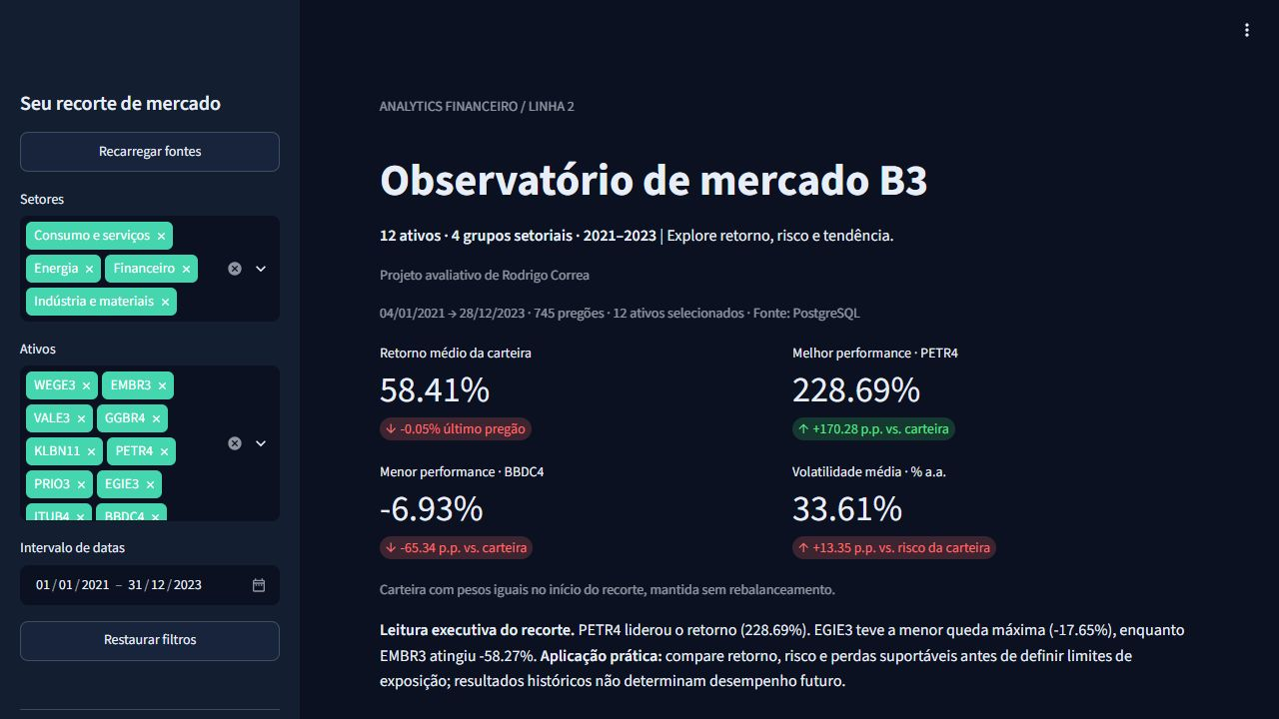
Demonstração do dashboard
Filtros e estado
Setor, ativo e datas
Reset para o período completo
Seis visões analíticas
Base 100, risco/retorno, distribuição,
drawdown, SMA e correlação
A aba Base de dados exporta exatamente o recorte selecionado.
Notes:
Abrir o dashboard. Selecionar Energia, recortar 2022, comparar os ativos, abrir distribuição e drawdown, observar SMA, exportar CSV e restaurar filtros. Captura real da aplicação publicada em docs/dashboard-publicado.png. A aba Conclusões responde às cinco perguntas oficiais.

Slide 9
Conclusões e limites
Retorno e resiliência
PETR4: Sharpe rf=0 de 1,22. EGIE3: drawdown menos severo, −17,65%.
Limitações da interpretação
Volume financeiro estimado, ajustes do provedor, universo fixado
e ausência de taxas ou impostos.
Rodrigo Correa, github.com/rodrigodll46/projeto-final-analytics-b3
Notes:
Não atribuir causalidade aos resultados. O universo definido pelo enunciado pode ter viés de seleção. Volume Financeiro é estimado por Close × Volume. Setores são agrupamentos didáticos. Fonte: README, VALIDACAO.md e docs/ROTEIRO_APRESENTACAO.md.

